Slide 1
Características del lugar donde vivo

Slide 2
La ciudad

Slide 3
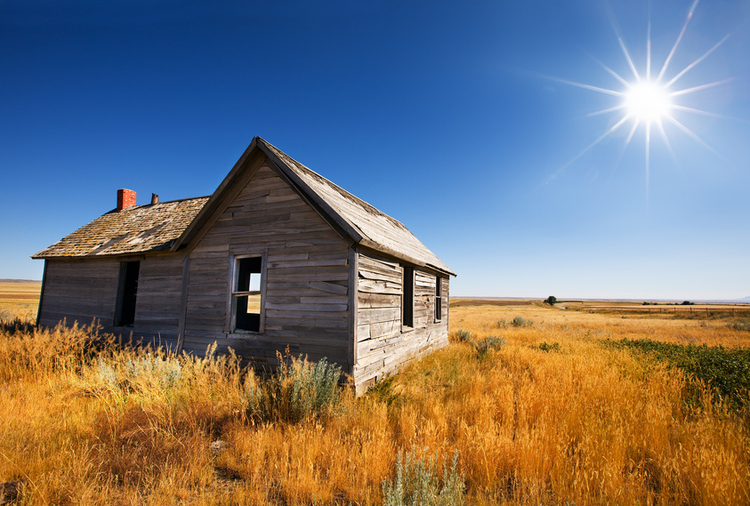
El campo

Slide 4
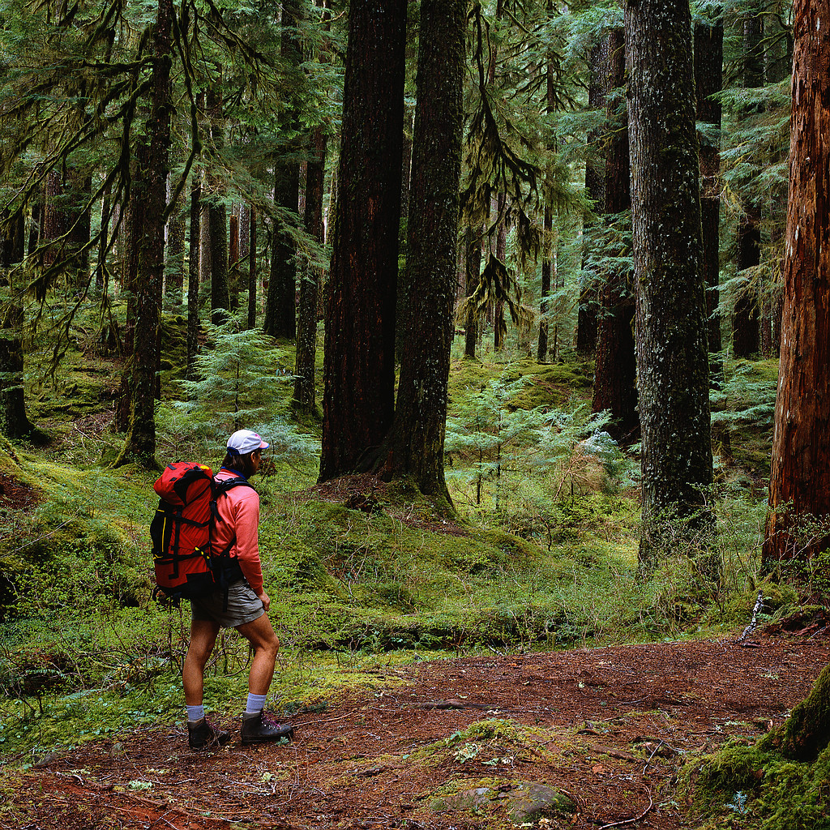
El bosque

Slide 5
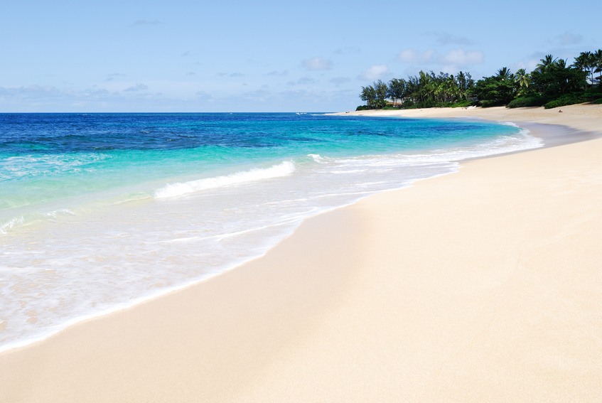
La playa

Slide 6
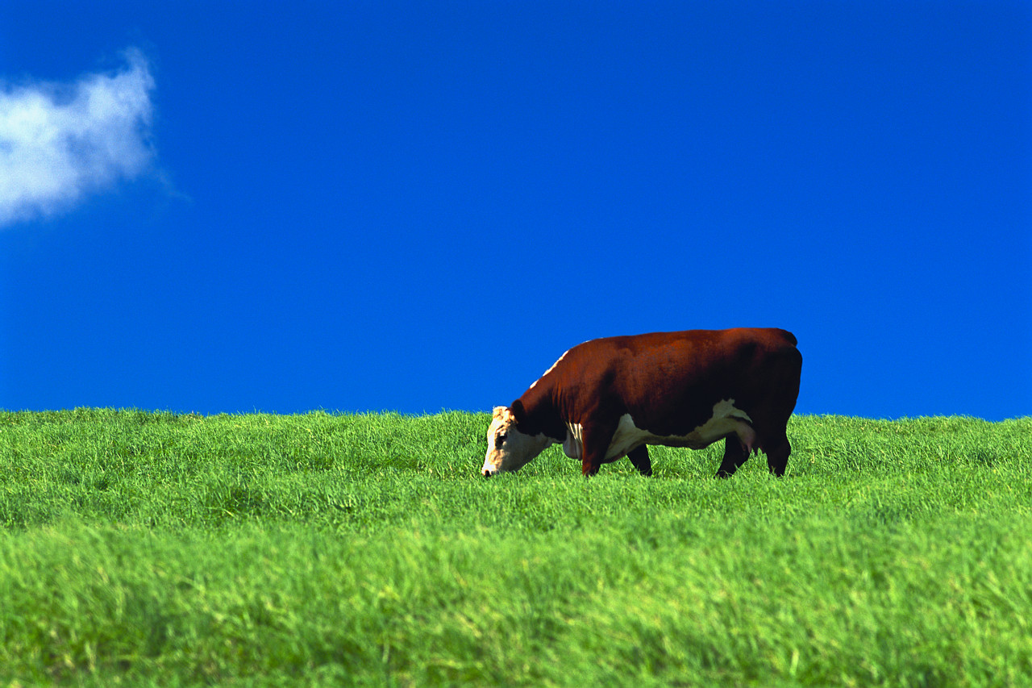
Llanura

